Slide 1
AC自动机
Written By –Ada_won

Slide 2
什么是AC自动机？
简要介绍一下AC自动机：Aho-Corasick automation，该算法在1975年产生于贝尔实验室，是著名的多模匹配算法之一。
举例
我们给出5个单词，say，she，shr，he，her。给定字符串为yasherhs。问多少个单词在字符串中出现过

Slide 3
AC自动机原理
AC自动机是著名的多模匹配算法之一，简单来说就是给出n个单词，再给出包含m个字符的文章，让你找出有多少个单词在文章里出现过
从理解的方面 可以这么想
AC自动机≈字典树+KMP算法
①KMP算法 KMP是用于一对一的字符串匹配
匹配单个字符的时候，我们只需要按照文本线性的扫一遍，然后中途失配的时候，next数组会 引导k回溯到正确的位置进行下一步的匹配
②字典树 用于多模式匹配
但是字典树虽然能够多模式匹配，但是每次匹配失败都要进行回溯,如果模式串很长的话会很浪费时间，所以就有了AC自动机
所以AC自动机，通俗的说就是Trie的每个节点加上了一个fail指针，fail指针指向当前匹配失败的跳转位置，这就类似于KMP的next数组

Slide 4
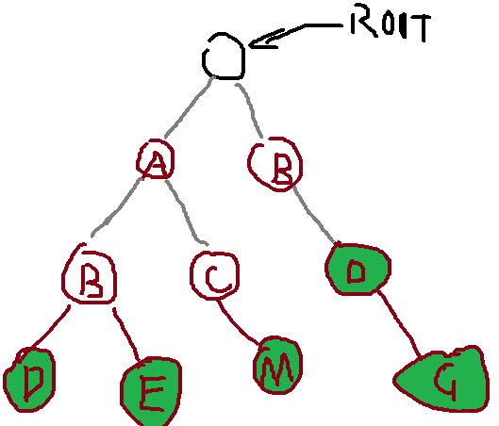
复习-字典树

Slide 5
拓展-字典树+KMP
KMP的关键 是加入了next数组 使得匹配能够以一种线性的效率进行，所以不妨想一想，在字典树上加
一种这样的（我们不妨称之为fail指针） 是不是能大大提高字典树的效率？
Fail指针的用途：就像是kmp中的next的数组。
在字符串失配的时候确定转移的节点

Slide 6
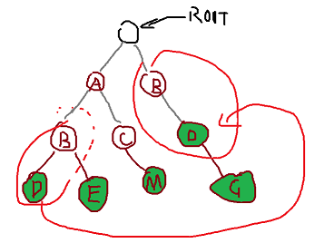
拓展-字典树+KMP
举个例子：
匹配文章：ABDG
那么左下角D的失配指针是这样的

Slide 7
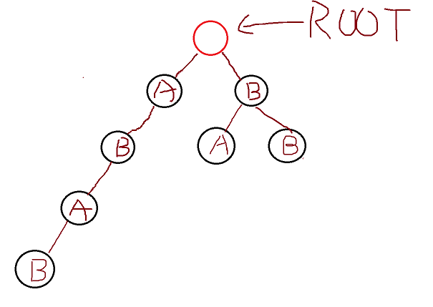
构造fail指针的原理
根据父亲节点的fail指针来构造子节点的fail指针

Slide 8
至于实现开始说的问题
在所有的绿色节点上做上标记。一旦访问到这个节点，就记录下。这样就能解决上面的问题。

Slide 9
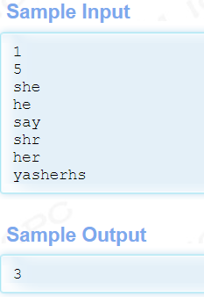
例题 HDU-2222
N个单词 1篇文章 问你这篇文章中有多少单词

Slide 10
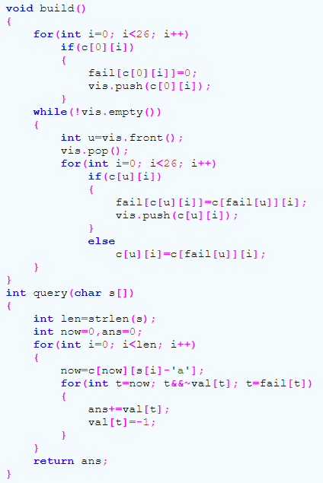
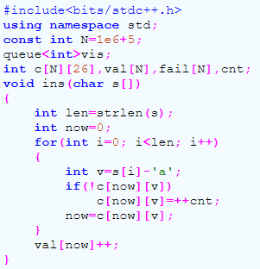
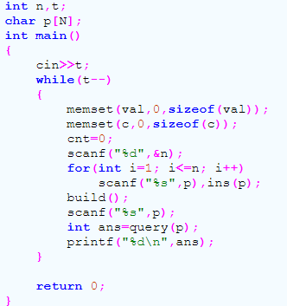

Slide 11
课后作业
https://vjudge.net/contest/419306#overview
Password: accept

Slide 12
AC自动机的扩展——DP

